Slide 1
TIẾNG VIỆT 1
Tập 2
Tuần 23
Tập viết sau bài 118, 119

Slide 2
KHỞI ĐỘNG

Slide 3
KHÁM PHÁ

Slide 4
oam
oăm
oan
oat
ngoạm
mỏ khoằm
máy khoan
trốn thoát

Slide 5
Thứ ngày tháng năm 2022
Tập viết
Tiết 46: oam, oăm, oan, oat
ngoạm, mỏ khoằm, máy khoan, trốn thoát

Slide 6
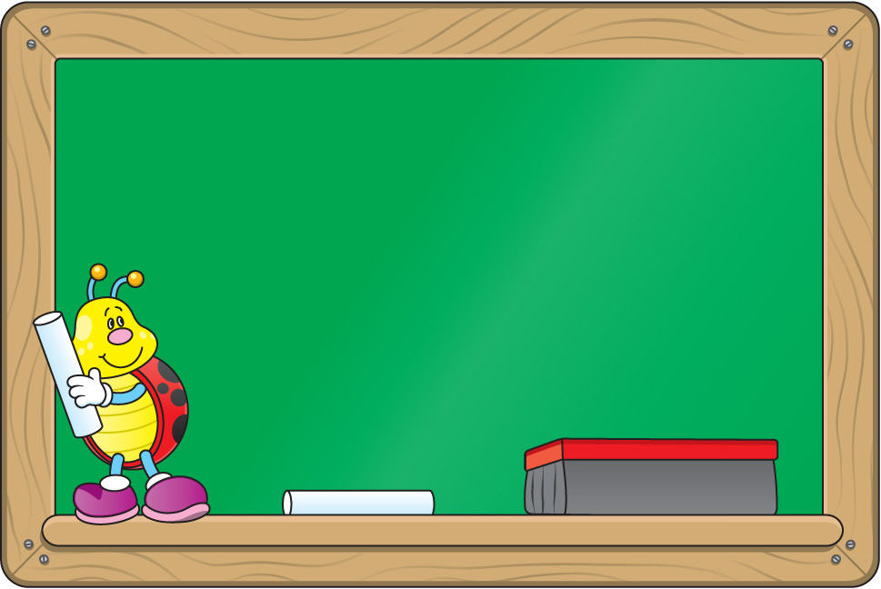
QUAN SÁT

Slide 7
đuốc

Slide 8
Độ cao 2 ô li là các chữ:
o, a, ă m, n
Độ cao 5 ô li là các chữ:
g, k, h

Slide 9
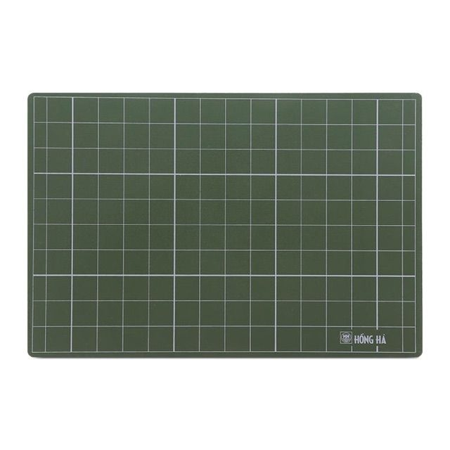
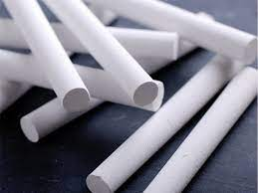
VIẾT BẢNG CON

Slide 12
QUAN SÁT

Slide 14
Độ cao 2 ô li là các chữ:
o, a, n, ô
- Độ cao 3 ô li là chữ: t
Độ cao 5 ô li là các chữ:
y, k, h

Slide 15
VIẾT BẢNG CON

Slide 18
THƯ GIÃN

Slide 19
LUYỆN VIẾT VỞ

Slide 21
LUYỆN VIẾT VỞ
(Chữ cỡ vừa)

Slide 22
VIẾT CHỮ CỠ NHỎ

Slide 23
ĐỌC
ngoạm
mỏ khoằm
máy khoan
trốn thoát

Slide 24
LUYỆN VIẾT VỞ
(Chữ cỡ nhỏ)

Slide 25
DẶN DÒ

